Slide 1

Licenciatura en Administración y Gestión Pública
Lucero Vianey Correa Macías

Slide 2
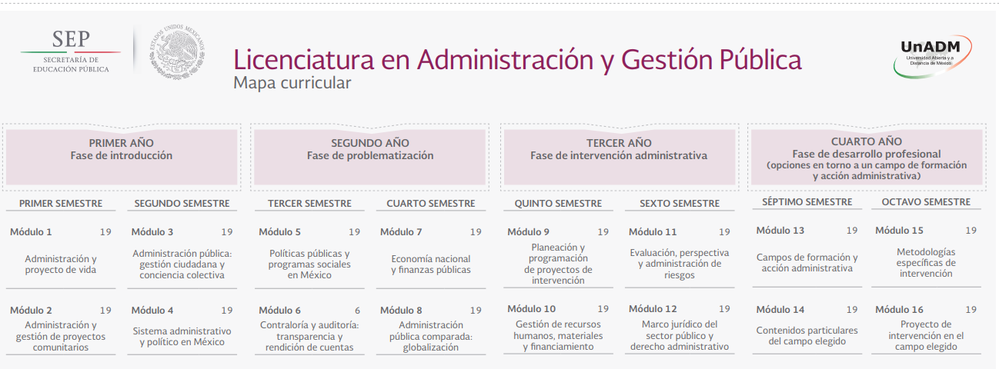
Programa educativo
El objetivo del programa es formar administradores públicos de calidad orientados a resultados y comprometidos con el ejercicio de su función a través de una gestión pública eficaz, eficiente y honrada, que brinde confianza a los ciudadanos en un marco de legalidad y transparencia en la rendición de cuentas.
La licenciatura se divide en 4 faces:

Slide 3

Analizar proyectos, crear y ejecutar políticas públicas
PERFIL DE EGRESO
Desempeñará habilidades para diseñar, planear, ejecutar y programar
Gestión de recursos humanos, materiales y financieros
Evaluará implementación de políticas públicas y programas sociales
Promueve reflexión y análisis critico de los aspectos Políticos, sociales, culturales y económicos de los asuntos públicos.
Optimiza los sistemas y procesos administrativos de las instituciones públicas con el uso de las tecnologías de la información
Clic para consultar el perfil
Perfil completo

Slide 4

La Administración y gestión pública…
Permite la inclusión social y la vinculación efectiva de la comunidad en los proyectos sociales. Ésta permite que los sujetos cultiven un sentido de pertenencia, de participación ciudadana y de control social.
A su vez permite que los administradores públicos sean comprometidos con sus funciones trabajando con calidad y orientado al logro de objetivos y metas para resolver las necesidades de la sociedad mexicana.
Permitirá la formulación de presupuestos con base a los resultados así como transparencia y rendición de cuentas con la sociedad
Innovación y desarrollo administrativo
Acciones orientadas
Mejora Gubernamental
Control de Gestión
Calidad y evaluación Institucional

Slide 5




¡UNETE A LA UNIVERSIDAD ABIERTA Y A DISTANCIA DE MEXICO!
Incorporada a la SEP
Flexibilidad de Horarios
Campus Virtual
Docentes Calificados
Licenciaturas, Ingenierías o TSU
Para conocer nuestros programas académicos da clic
UnADM

